Slide 1
CHI TIẾT MÁY
CHƯƠNG 6. TRUYỀN ĐỘNG TRỤC VÍT

Slide 2
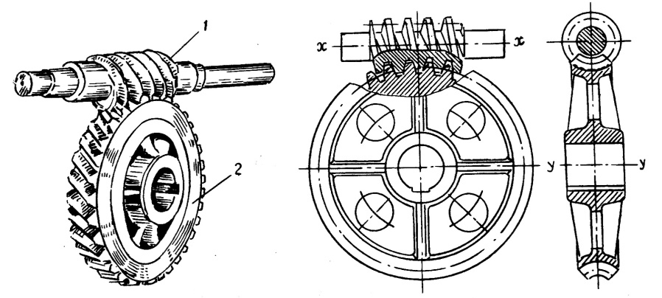
CHƯƠNG 6. TRUYỀN ĐỘNG TRỤC VÍT
1. Tổng quan
1.1. Công dụng
Bộ truyền trục vít – bánh vít, gọi tắt là bộ truyền trục vít, xếp vào loại truyền động răng – vít, kếp hợp giữa bộ truyền bánh răng và vít.
Truyền chuyển động và công suất cho hai trục chéo nhau, thường 90°
Vì có khả năng tự hãm nên chuyển động và công suất được truyền từ trục vít sang bánh vít

Slide 3
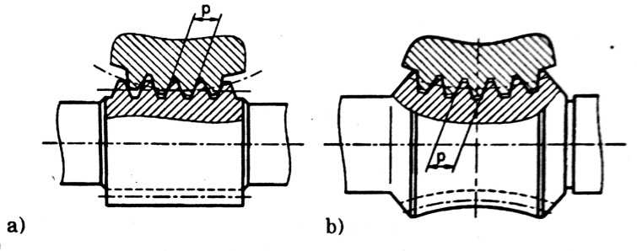
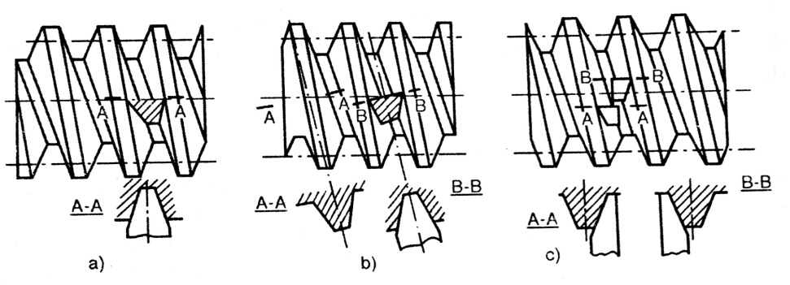
CHƯƠNG 6. TRUYỀN ĐỘNG TRỤC VÍT
1. Tổng quan
1.2. Phân loại
Theo hình dạng mặt trụ chia của trục vít
  Trục vít trụ
  Trục vít Globoid
Theo hình dạng ren
  Trục vít Acsimet
  Trục vít Convolute
  Trục vít thân khai
Theo số mối ren
  Một mối ren
  Nhiều mối ren

Slide 4
CHƯƠNG 6. TRUYỀN ĐỘNG TRỤC VÍT
1. Tổng quan
1.3. Ưu nhược điểm, phạm vi sử dụng
Ưu điểm
  Tỉ số truyền lớn
  Làm việc êm và không ồn
  Có khả năng tự hãm
Nhược điểm
  Hiệu suất thấp, nhiệt sinh nhiều
  Cần dùng vật liệu giảm ma sát (đồng thanh) tương đối đắt làm vít
  Yêu cầu cao về độ chính xác lắp ghép
Phạm vi sử dụng
  Do hiệu suất thấp (70 ÷ 80%) nên sử dụng với công suất ≤ 60kW
  Tỉ số truyền 20 ÷ 60, có thể đến 100 hoặc ≤ 300 đối với cơ cấu phân độ
  Sử dụng nhiều trong máy nâng chuyển, mắy cắt kim loại, ô-tô…

Slide 5
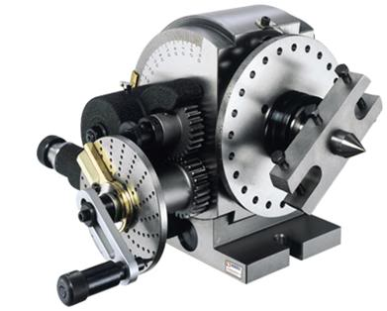
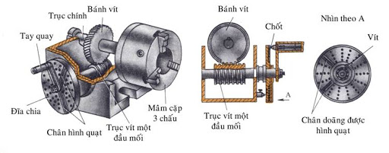
CHƯƠNG 6. TRUYỀN ĐỘNG TRỤC VÍT
1. Tổng quan
1.3. Ưu nhược điểm, phạm vi sử dụng

Slide 6
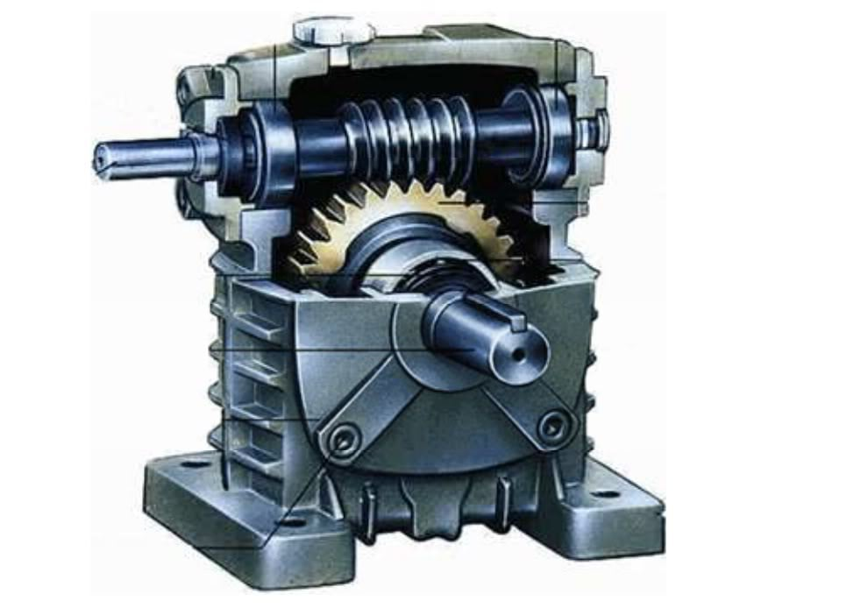
CHƯƠNG 6. TRUYỀN ĐỘNG TRỤC VÍT
1. Tổng quan
1.3. Ưu nhược điểm, phạm vi sử dụng

Slide 7

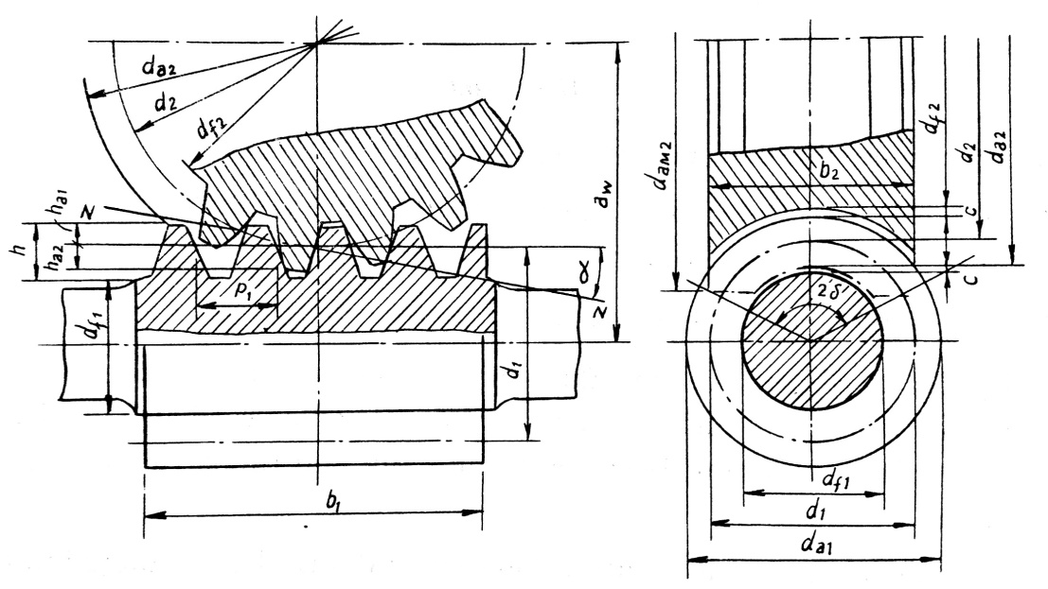
CHƯƠNG 6. TRUYỀN ĐỘNG TRỤC VÍT
2. Các thông số hình học chủ yếu
Góc profin tiêu chuẩn α = 20°
Đường kính vòng chia của trục vít và bánh vít – d₁, d₂
Mô-đun dọc trục vít m (tiêu chuẩn) , p – bước dọc trục vít

Slide 8

CHƯƠNG 6. TRUYỀN ĐỘNG TRỤC VÍT
2. Các thông số hình học chủ yếu
Hệ số đường kính q
Góc vít γ của đường xoắn ốc: γ = 5 ÷ 20°
Số mối ren trục vít Z₁ = 1; 2 hoặc 4; số răng bánh vít: Z₂ = uZ₁
Đường kính vòng lăn của trục vít và bánh vít – d_{w1}, d_{w2}
Khi không có dịch chỉnh thì d_{w1} = d₁, d_{w2} = d₂
Các thông số khác của trục vít và bánh vít được cho trong các bảng sau

Slide 9
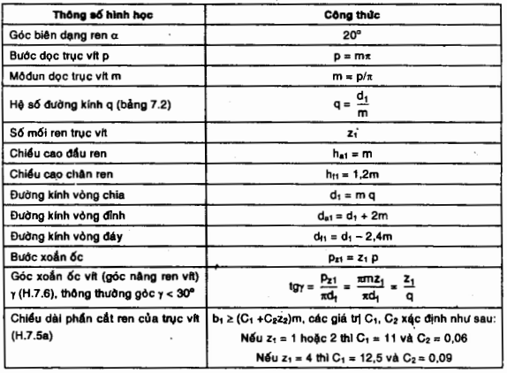
Các thông số hình học chủ yếu của trục vít

Slide 10
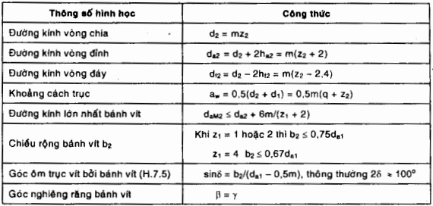
Các thông số hình học chủ yếu của bánh vít

Slide 11
CHƯƠNG 6. TRUYỀN ĐỘNG TRỤC VÍT
2. Các thông số hình học chủ yếu
Vì cắt bánh vít dịch chỉnh hay không dịch chỉnh đều dùng cùng dao có hình dạng và kích thước giống trục vít, nên chỉ dịch chỉnh đối với bánh vít
Nếu dịch chỉnh theo khoảng cách trục cho trước, hệ số dịch chỉnh là
Từ đó suy ra
Đường kính vòng lăn trục vít
Các đường kính của bánh vít khi dịch chỉnh
Để đảm bảo không cắt chân răng và nhọn đỉnh răng, cần giới hạn x nằm trong khoảng ±0,7

Slide 12
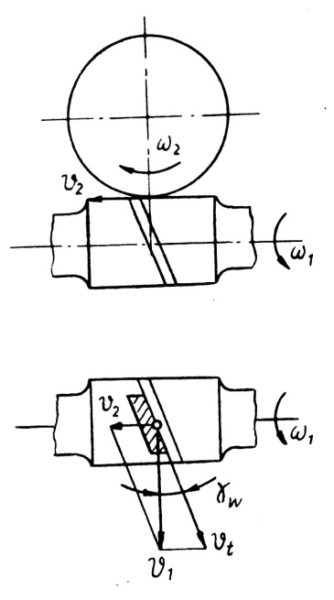
CHƯƠNG 6. TRUYỀN ĐỘNG TRỤC VÍT
3. Động học truyền động trục vít
3.1. Vận tốc và tỉ số truyền
Tỉ số truyền
Vận tốc của vòng của trục vít và bánh vít
Khi chuyển động, mặt ren trục vít trượt lên bề mặt răng bánh vít. Vận tốc trượt v_{t} hướng theo đường tiếp tuyến mặt xoắn ốc ren trục vít

Slide 13
CHƯƠNG 6. TRUYỀN ĐỘNG TRỤC VÍT
3. Động học truyền động trục vít
3.2. Hiệu suất bộ truyền trục vít
Nếu chỉ kể đến tổn thất ma sát giữa ren trục vít và răng bánh vít
Nếu kể đến cả mất mát công suất do khuấy dầu
φ’ = arctgf’ – góc ma sát thay thế
  Để tăng hiệu suất, người ta tăng góc γ bằng cách tăng số mối ren, tuy nhiên hiệu suất tăng không đáng kể, mặt khác tỉ số truyền giảm

Slide 14
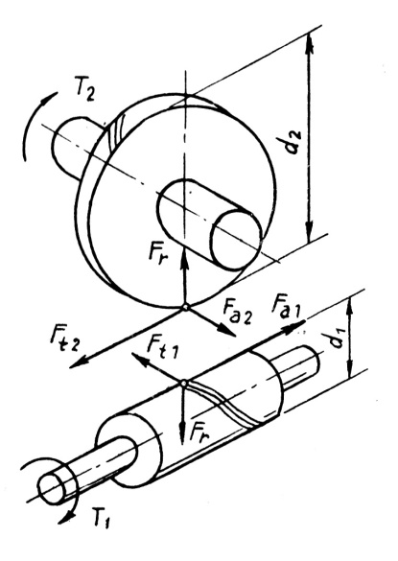
CHƯƠNG 6. TRUYỀN ĐỘNG TRỤC VÍT
4. Lực tác dụng và tải trọng tính
4.1. Lực tác dụng trong bộ truyền trục vít
Ren trục vít và răng bánh vít chịu lực pháp tuyến F_{n}, gồm 3 thành phần
  Lực vòng trục vít bằng lực dọc trục bánh vít
  Lực vòng bánh vít bằng lực dọc trục vít
  Lực hướng tâm trục vít và bánh vít bằng nhau
Độ lớn lực pháp tuyến

Slide 15
CHƯƠNG 6. TRUYỀN ĐỘNG TRỤC VÍT
4. Lực tác dụng và tải trọng tính
4.2. Tải trọng tính
Do phân bố tải trọng không đều và tải trọng động phụ nên tải trọng riêng tính toán tăng lên, cần đưa thêm vào hệ số tải trọng
  l_{H} – chiều dài tiếp xúc
  K_{H}, K_{F} – hệ số tải trọng khi tính về độ bền tiếp xúc và uốn

Slide 16
CHƯƠNG 6. TRUYỀN ĐỘNG TRỤC VÍT
5. Các dạng hỏng
Các dạng hỏng như trong truyền động bánh răng, nhưng do vận tốc trượt lớn, điều kiện hình thành màng dầu không thuận lợi → dính và mòn nguy hiểm hơn.
Dính đặc biệt nguy hiểm khi bánh vít làm bằng vật liệu cứng hơn
  Khi v lớn, các hạt kim loại ở bánh vít dứt ra dính vào mặt ren vít, mặt ren trục vít sần sùi sẽ mài mòn nhanh mặt răng bánh vít
  Nếu bánh vít làm bằng vật liệu mềm, hiện tượng dính ít nguy hiểm vì các hạt kim loại quét đều lên bề mặt ren vít

Slide 17
CHƯƠNG 6. TRUYỀN ĐỘNG TRỤC VÍT
5. Các dạng hỏng
Mòn thường xảy ra ở răng bánh vít
  Mòn nhanh khi lắp ghép không chính xác, dầu có cặn, bề mặt ren không nhẵn, khi thường đóng và mở máy
  Răng mòn nhiều sẽ bị gẫy
Tróc rỗ mặt răng: xảy ra ở các bánh vít làm bằng đồng thanh thiếc

